Slide 1
BIOSTATÍSTICA
DELINEAMENTO EM BLOCOS AO ACASO

Slide 2
PREMISSAS PARA O USO
PRATICAMENTE IMPOSSÍVEL CONTROLAR TODOS OS FATORES QUE INFLUENCIAM UM EXPERIMENTO.
EXPERIMENTOS DE CAMPO SÃO AINDA MAIS DIFÍCEIS DE CONTROLAR (EFEITO DO LOCAL, CLIMA, E OUTROS FATORES EXTERNOS).
PLANEJAMENTO ENTÃO DEVE SER CUIDADOSO E DEVEMOS USAR TODAS AS FERRAMENTAS QUE OS ESTATÍSTICOS NOS COLOCAM A DISPOSIÇÃO.
O IMPORTANTE É CONSEGUIRMOS DETECTAR OS EFEITOS DESEJADOS (FAZER UM TESTE DE HIPÓTESE COM BAIXO ERRO EXPERIMENTAL).

Slide 3
EXEMPLO:
VAMOS ESTUDAR O EFEITO DE 4 TIPOS DE RAÇÃO PARA ALIMENTAÇÃO DE ANIMAIS SILVESTRES E TEMOS 20 ANIMAIS DE 5 PROLES DIFERENTES (4 ANIMAIS / PROLE).
COMO DELINEAR ESTE ENSAIO?
APRESENTAMOS 4 POSSIBILIDADES (A, B, C e D): Qual seria o melhor delineamento?

Slide 4





A
Ração 1
Ração 2
Ração 3
Ração 4

Slide 5
B
Ração 1
Ração 2
Ração 3
Ração 4

Slide 6
Ração 1
Ração 2
C
Ração 3
Ração 4

Slide 7
Ração 1
Ração 2
D
Ração 3
Ração 4

Slide 8
QUADRO DA ANÁLISE DE VARIÂNCIA PARA INTEIRAMENTE AO ACASO
C.V. | g.l. | S.Q. | Q.M. | F
RAÇÃO | 3
RESÍDUO | 36
TOTAL | 39

Slide 9
QUADRO DE ANÁLISE DE VARIÂNCIA PARA BLOCOS AO ACASO:
C.V. | g.l. | S.Q. | Q.M. | F
PROLE | 9
RAÇÃO | 3
RESÍDUO | 27
TOTAL | 39

Slide 10
DELINEAMENTO EM BLOCOS AO ACASO:
RANDOMIZED COMPLETE BLOCK DESIGN.
PRINCIPAL RESTRIÇÃO: DENTRO DE CADA BLOCO DEVE ESTAR UMA RÉPLICA DE CADA TRATAMENTO.
AS CONDIÇÕES INTERNAS DE CADA BLOCO DEVEM SER HOMOGÊNEAS.
QUANDO FOR POSSÍVEL UTILIZAR ESTE DELINEAMENTO DÊ PREFERÊNCIA EM RELAÇÃO AO INTEIRAMENTE AO ACASO.

Slide 11
EXEMPLO:
SE ESTAMOS COLETANDO DADOS EM UM EXPERIMENTO INSTALADO EM UM LABORATÓRIO SURGEM DUAS POSSIBILIDADES PARA A COLETA DESSES DADOS:
A) COLETAR UMA RÉPLICA OU BLOCO POR DIA;
B) POR FACILIDADE, COLETAR TODAS AS UNIDADES EXPERIMENTAIS DE CADA TRATAMENTO POR DIA.
QUAL A ALTERNATIVA MAIS INDICADA?

Slide 12
ANÁLISE ESTATÍSTICA:

Slide 13
TESTE DE HIPÓTESE:
H₀ : t₁ = t₂ =..... = t_{a}
H_{A} : pelo menos dois tratamentos diferem entre si.

Slide 14
EFICIÊNCIA RELATIVA (ER) (FISHER – 1947)
ER = eficiência relativa do delineamento em blocos em relação ao inteiramente ao acaso (%)
f₁ = g.l. resíduo para o delineamento em blocos ao acaso
f₂ = g.l. resíduo para o delineamento inteiramente ao acaso
QMRi = quadrado médio do resíduo do delineamento inteiramente ao acaso
QMRb = quadrado médio do resíduo do delineamento em blocos ao acaso.
COCHRAN e COX (1957)

Slide 15
Exercício: Com os dados abaixo fazer um programa SAS para analisar o experimento em Blocos Casualisados
DATA RAC1;
INPUT PROLE RACAO1 RACAO2 RACAO3 RACAO4;
DATALINES;
1 15.77 22.98 36.35 52.62
2 43.51 12.40 31.67 44.27
3 17.74 27.95 49.64 35.27
4 29.89 25.55 39.85 46.60
5 24.17 17.46 40.38 54.17
;;;
Teste normalidade e homogeneidade das variâncias.
PROC GLM DATA=.....;
CLASS PROLE RACAO;
MODEL GANHO = PROLE RACAO;
MEANS RACAO / TUKEY LINES;
RUN;

Slide 16
RESULTADO
Source | DF | Sum of Squares | Mean Square | F Value | Pr > F
Model | 7 | 2084.666390 | 297.809484 | 3.47 | 0.0284
Error | 12 | 1028.544330 | 85.712027
Corrected Total | 19 | 3113.210720
Means with the same letter are not significantly different.
Tukey Grouping |  | Mean | N | RACAO
 | A | 46.586 | 5 | 4
 | A
B | A | 39.578 | 5 | 3
B
B | C | 26.216 | 5 | 1
 | C
 | C | 21.268 | 5 | 2

Slide 17
EFICIÊNCIA RELATIVA (exemplo)
ISTO SIGNIFICA QUE O DELINEAMENTO EM BLOCOS AO ACASO É CERCA DE 2 VEZES MAIS EFICIENTE QUE O INTEIRAMENTE AO ACASO, OU SEJA, SE ESTE EXPERIMENTO FOSSE DELINEADO COMO INTEIRAMENTE AO ACASO, NECESSITARÍAMOS DE NO MÍNIMO 10 PROLES, EM VEZ DE 5.

Slide 18
Exercício
Um pesquisador deseja estudar camuflagem de sementes de Trigo através do tratamento com corantes inertes. Para tanto, em um viveiro de pássaros selvagens com 85 aves, colocou 10 pratos com 6 compartimentos cada. Em cada compartimento colocou 100 gramas de sementes de trigo tratadas com os seguintes corantes: 1- Marron; 2- Azul; 3- Verde; 4- Vermelho; 5- Amarelo e 6 – Sem tratamento. Após 5 dias coletou os pratos e pesou a quantidade de sementes remanescente em cada compartimento. Os dados estão no arquivo CAMUFLAGEM_SEMENTES.xls, na página da disciplina. Utilize o Proc Format assim como o comando Format nos procedimentos utilizados.

Slide 19
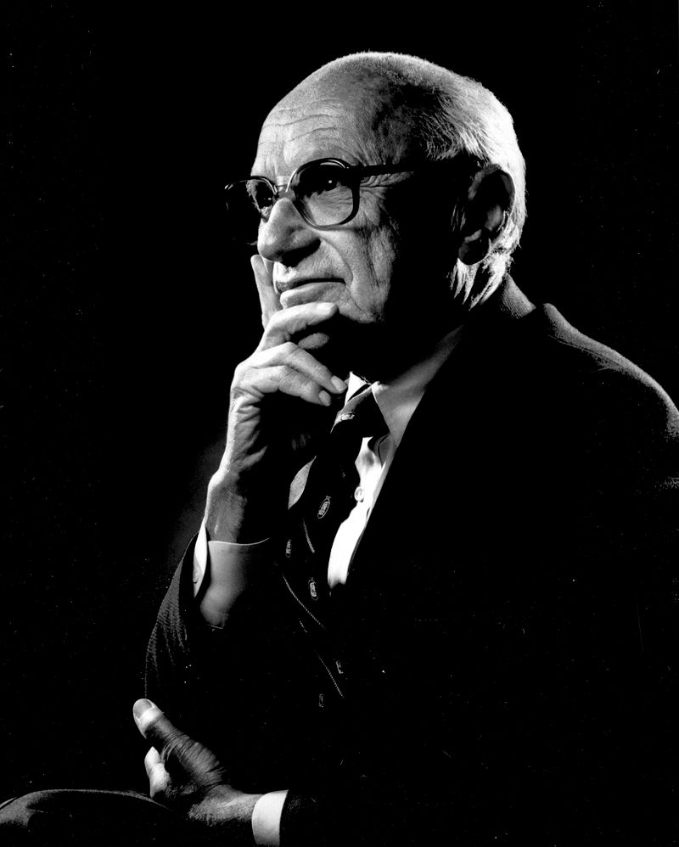
Teste não paramétrico de Friedman
O correspondente não paramétrico a análise de variância de delineamentos em blocos casualisados é o Teste de Friedman.
Nasceu em Nova York em 1912 e faleceu em São Francisco em 2006. Foi um economista, estatístico e escritor norte-americano que lecionou na Universidade de Chicago por mais de três décadas. Recebeu o Premio Nobel de Economia em 1976.
Milton Friedman

Slide 20
Teste de Friedman.
Ordenar as observações da variável em estudo dentro de cada bloco de 1 a k. As observações empatadas são atribuídos valores médios das ordens que foram atribuídas se não estivessem empatados.
Calcular em seguida o valor de
  T_{i} = soma das ordens para o tratamento i, i=1,2, ...., k.
Calcular o valor do teste e comparar com a tabela

Slide 21
Cálculo do valor do teste de Friedman
= 24
F_{r} tem distribuição de χ² com (k-1) gl

Slide 22
Teste de Friedman no SAS
O teste de Friedman é idêntico a análise de variância do teste estatístico CMH (Cochran-Mantel-Haenszel), quando a análise usa ordens (ordena os dados). (SCORES=RANK).
Tiramos um exemplo do livro de Lehmann, 1975, p. 264.
Lehmann, Erich L. (1975) Nonparametrics: Statistical Methods Based on Ranks. São Francisco, Holden-Day, 5634pp

Slide 23
Hipnose (Lehmann, 1975)
Estudo feito para investigar se a hipnose tem o mesmo efeito sobre o potencial elétrico da pele (medido em milivolts) para quatro tipos de emoções: MEDO, ALEGRIA, TRISTEZA e CALMA.
Oito indivíduos foram hipnotizados e solicitados a demonstrar essas emoções, quando foram medidos o potencial elétrico da pele.

Slide 24
Programa SAS
DATA HIPNOSE;
INPUT INDIV EMOCAO $ PELE_MV @@;
DATALINES;
1 MEDO 23.1 1 ALEGRIA 22.7 1 TRISTEZA 22.5 1 CALMA 22.6
2 MEDO 57.6 2 ALEGRIA 53.2 2 TRISTEZA 53.7 2 CALMA 53.1
3 MEDO 10.5 3 ALEGRIA 9.7 3 TRISTEZA 10.8 3 CALMA 8.3
4 MEDO 23.6 4 ALEGRIA 19.6 4 TRISTEZA 21.1 4 CALMA 21.6
5 MEDO 11.9 5 ALEGRIA 13.8 5 TRISTEZA 13.7 5 CALMA 13.3
6 MEDO 54.6 6 ALEGRIA 47.1 6 TRISTEZA 39.2 6 CALMA 37.0
7 MEDO 21.0 7 ALEGRIA 13.6 7 TRISTEZA 13.7 7 CALMA 14.8
8 MEDO 20.3 8 ALEGRIA 23.6 8 TRISTEZA 16.3 8 CALMA 14.8
;
ODS GRAPHICS ON;
TITLE1 C=RED H=17PT 'Teste não paramétrico de Friedman - Delineamento em blocos casualizados';
PROC FREQ DATA=HIPNOSE ;
TABLES INDIV*EMOCAO*PELE_MV/
CMH2 SCORES=RANK NOPRINT;
RUN;
TITLE1 C=RED H=17PT 'Teste não paramétrico de Friedman - Delineamento inteiramente casualizado';
PROC FREQ DATA=HIPNOSE ;
TABLES EMOCAO*PELE_MV/
CMH2 SCORES=RANK NOPRINT;
RUN;
ODS GRAPHICS OFF;
INDIV = bloco
Não tem bloco (INDIV)

Slide 25
Teste de hipóteses
H₀ : Não há diferença entre as emoções.
H_{A} : Pelo menos uma das emoções difere de outra.

Slide 26
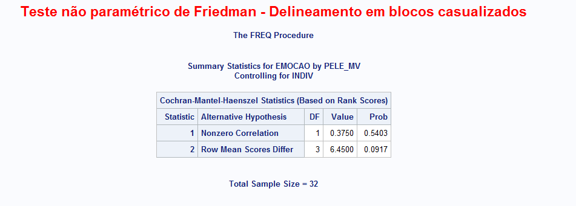
Indivíduos usados como bloco
Significativo a 10%

Slide 27
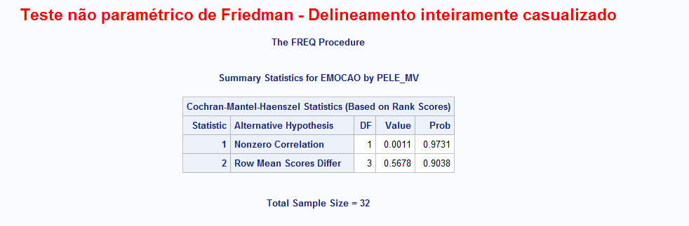
Delineamento inteiramente casualisado
Não significativo

Slide 28
Comparação entre os tratamentos
Se rejeitamos a hipótese nula, o próximo passo é verificar quais tratamentos diferem entre si. Neste caso teríamos que usar o teste das Ordens Assinaladas de Wilcoxon (PROC UNIVARIATE), para todas as combinações (2 a 2) dos tratamentos. Para poucos tratamentos (3 por exemplo) isto não é um problema pois teremos 3 combinações. Mas quando temos 10 ou mais tratamentos o número de combinações aumenta exponencialmente ( 45 combinações para 10 tratamentos). Isto é tedioso e aumenta muito a programação e o tempo de trabalho.

Slide 29

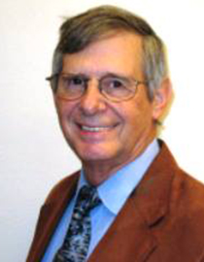
Qual a solução?
Ronald L Iman
William J Conover

Slide 30
Aproximação pelo teste F
Análise da variância dos dados ordenados.
Uso do PROC RANK.
Uso dos testes de comparação de médias, para os dados ordenados.

Slide 31
Programa SAS
DATA HIPNOSE;
LENGTH EMOCAO $10.;
INPUT INDIV EMOCAO $ PELE_MV @@;
DATALINES;
1 MEDO 23.1 1 ALEGRIA 22.7 1 TRISTEZA 22.5 1 CALMA 22.6
2 MEDO 57.6 2 ALEGRIA 53.2 2 TRISTEZA 53.7 2 CALMA 53.1
3 MEDO 10.5 3 ALEGRIA 9.7 3 TRISTEZA 10.8 3 CALMA 8.3
4 MEDO 23.6 4 ALEGRIA 19.6 4 TRISTEZA 21.1 4 CALMA 21.6
5 MEDO 11.9 5 ALEGRIA 13.8 5 TRISTEZA 13.7 5 CALMA 13.3
6 MEDO 54.6 6 ALEGRIA 47.1 6 TRISTEZA 39.2 6 CALMA 37.0
7 MEDO 21.0 7 ALEGRIA 13.6 7 TRISTEZA 13.7 7 CALMA 14.8
8 MEDO 20.3 8 ALEGRIA 23.6 8 TRISTEZA 16.3 8 CALMA 14.8
;
ODS GRAPHICS ON;
PROC SORT DATA=HIPNOSE;
BY INDIV;
TITLE1 C=RED H=17PT 'Análise da variância dos dados transformados em ordens - Aproximação do teste não paramétrico de Friedman';
PROC RANK DATA=HIPNOSE OUT=HIPNOSE1;
BY INDIV;
VAR PELE_MV;
RANKS RPELE_MV;
PROC GLM DATA=HIPNOSE1;
CLASS INDIV EMOCAO;
MODEL RPELE_MV = INDIV EMOCAO;
MEANS EMOCAO / TUKEY LINES ALPHA=0.1;
RUN;
ODS GRAPHICS OFF;
O PROC RANK atribui ordem aos dados por bloco (INDIV) e grava-os no arquivo HIPNOSE1

Slide 32
Resultado I

Slide 33
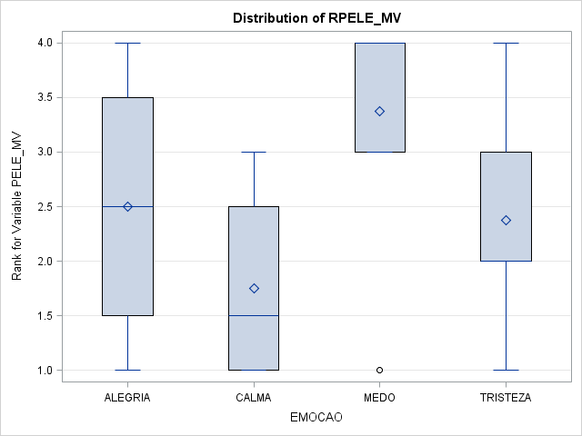
Resultado II

Slide 34
Resultado III

Slide 35
Exercício
Uma rede de restaurantes faz periodicamente uma avaliação dos seus estabelecimentos. Para este trabalho possui 3 avaliadores que de forma independente fazem as avaliações. As notas variam de 0 a 20 pontos. A Diretoria deseja saber se existe diferença entre os restaurantes para investir na melhoria dos que apresentaram pior desempenho. Os dados devem ser colocados em Excel da mesma forma que estão apresentados na tabela abaixo (pode mudar o nome das colunas). Com estas análises seria possível recomendar o(s) restaurante(s) que deveria(m) entrar num programa de treinamento para melhoria do desempenho?

Slide 36
O PROC BOXPLOT
Cria lado a lado gráficos de caixa e “bigode” (whiskers) de medidas organizadas em grupo. Um gráfico de caixa mostra a média, quartis, e os valores mínimos e máximos (BOXSTYLE=SKELETAL).
PROC BOXPLOT DATA=A0;
PLOT Y*X / BOXSTYLE=SKELETAL HORIZONTAL;
RUN;

Slide 37
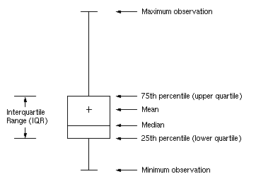
Gráfico de Caixa
1) McGill, R., Tukey, J. W., and Larsen, W. A. (1978), “Variations of Box Plots,”
The American Statistician, 32, 12–16.
2) Tukey, J. W. (1977), Exploratory Data Analysis, Reading, MA: Addison-Wesley.

Slide 38
Exercício
Com os dados de casos de dengue notificados em algumas regiões do estado de São Paulo, no arquivo do Exercício 4 (página da disciplina – cuidado com o nome das variáveis!!!), fazer um gráfico de caixa por região (todas as regiões no mesmo gráfico), em dois modelos (HORIZONTAL e VERTICAL).

Slide 39
BIOESTATÍSTICA
O TESTE QUI-QUADRADO

Slide 40
Usado para análise de dados categóricos
CATEGÓRICOS: dividido em categorias; ordenado, classificado (HOUAISS).
EX.: ALUNOS: graduação e pós-graduação.
CLASSE DE SALÁRIO: A, B, C, e D
DANO: baixo, médio e severo

Slide 41
O TESTE χ²
O TESTE χ² É USADO PARA VERIFICAR SE UM CONJUNTO DE DADOS POSSUI UMA DISTRIBUIÇÃO ESPECÍFICA. PORTANTO É CHAMADO TAMBÉM DE TESTE DE AJUSTAMENTO.
VALORES ESPERADOS
VALORES OBSERVADOS

Slide 42
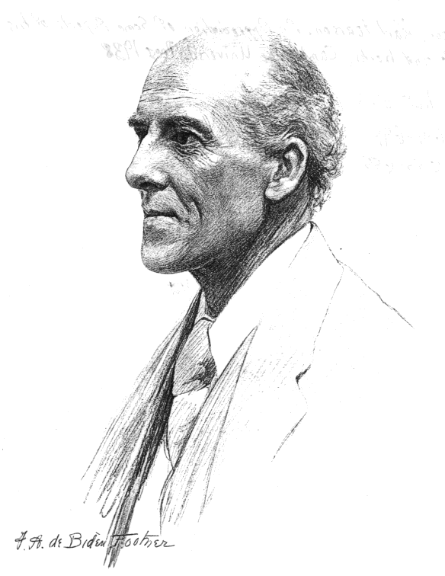
Karl Pearson
Nasceu em 27 de março de 1857 em Londres, Inglaterra
Falecido em 27 de abril de 1936 em Surrey, Inglaterra
Pearson aplicou a estatística a problemas biológicos da hereditariedade e evolução.
Estudou em Cambridge University e trabalhou a maior parte de sua vida na University College, Londres.
De 1893 a 1912 ele escreveu 18 trabalhos que contribuíram para a análise de regressão, o coeficiente de correlação e o teste qui-quadrado (1900). Foi Pearson que apresentou o termo ’desvio padrão’.
Pearson teve grande disputa científica com Fisher, enquanto ele defendia grandes amostras Fisher defendia pequenas amostras para os experimentos.

Slide 43
Tipos de teste χ²
Teste de ajustamento (goodness-of-fit): usado para testar se uma distribuição observada se ajusta a uma outra distribuição teórica. Também chamado teste de uma amostra.
Teste de independência (associação): usado para testar se existe ou não uma relação entre duas variáveis nominais ou categorizadas. Também chamado de Análise de Tabela de Contingência.

Slide 44
Suposições do Teste χ²
Dados provém de uma amostra aleatória.
Independência: observações devem ser independentes e mutualmente exclusivas.
Amostra de tamanho suficientemente grande. Pequenas amostras expõe o pesquisador ao erro tipo II.
Tamanho de células adequado. Recomenda-se ter células de no mínimo 5, mas nunca zero. Quando isto não é conseguido aplica-se o Teste Exato de Fischer.
Dados sempre na escala nominal ou ordinal (categorizados).

Slide 45
TESTES DE AJUSTAMENTO
OUTROS TESTES APARECERAM: KOLMOGOROV-SMIRNOV, TESTE G² (RAZÃO DA MÁXIMA VEROSSIMILHANÇA) E SHAPIRO-WILK.
FÓRMULA DO TESTE χ²:

Slide 46
EXEMPLO:
TESTE DAS SUPOSIÇÕES DA HERANÇA MENDELIANA (GENÉTICA).
VAMOS SUPOR QUE SEGUINDO AS LEIS DE MENDEL, UMA POPULAÇÃO DEVE TER A FREQÜÊNCIA 9:3:3:1.
NUM EXPERIMENTO COM UMA DETERMINADA POPULAÇÃO OS VALORES OBTIDOS FORAM 72:31:43:4.
PERGUNTA: ESSA POPULAÇÃO ESTÁ DE ACORDO COM A TEORIA DA HERANÇA MENDELIANA?

Slide 47
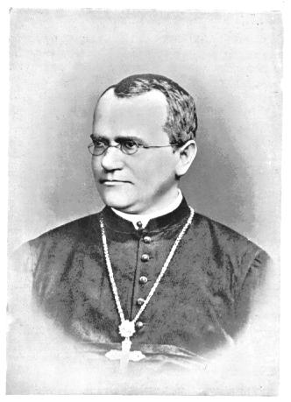
Gregório Mendel
Monge Agostiniano austríaco que publicou em 1865 o livro Tratado sobre Plantas Híbridas.
Marca não somente o início da genética como uma disciplina científica, mas também do uso sistemático da matemática, medidas quantitativas e estatística aplicadas na BIOLOGIA.
É considerado o pai da Genética.

Slide 48
Leis de Mendel
Trabalhou com linhagens de ervilha (alta e baixa, lisa e rugosa, etc.)
Fez diversos cruzamentos entre lisas e rugosas obtendo ervilhas lisas ou rugosas apenas.
Quando cruzou lisa com rugosa obteve 3 ervilhas lisas para cada rugosa (daí a rugosa é considerada recessiva em relação a lisa).

Slide 49
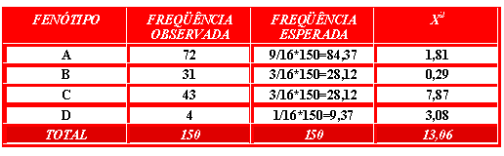
SOLUÇÃO:
H₀ = OS DADOS EXPERIMENTAIS SEGUEM A DISTRIBUIÇÃO DE MENDEL.
H_{A} = OS DADOS NÃO SEGUEM A DISTRIBUIÇÃO DE MENDEL.
TABELA χ²_{(0,05, 3)} = 7,82
k = 4, g.l. = k-1

Slide 50
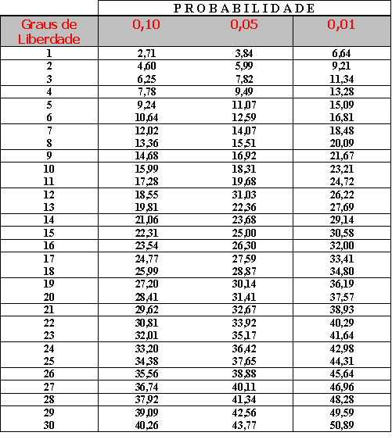
TABELA DE χ²

Slide 51
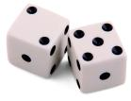
Teste de ajustamento
Dado jogado 120 vezes.
Qual deveria ser as freqüências dos números 1, 2, 3, 4, 5 e 6?
Será que o dado está “correto”?

Slide 52
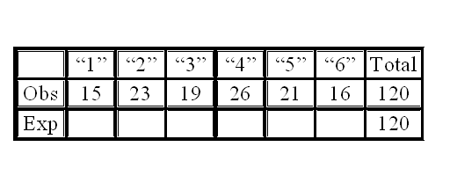
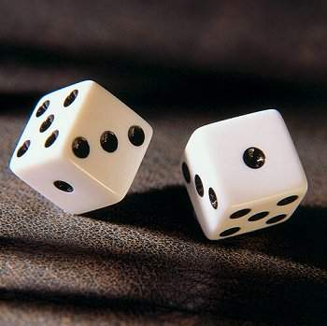
Exemplo de teste de ajustamento:

Slide 53
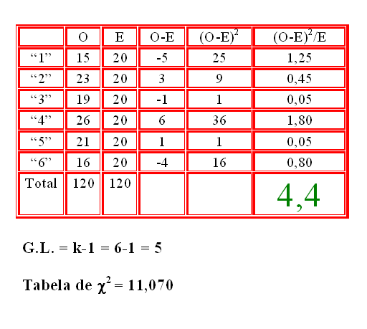
Exemplo de teste de ajustamento (continua)
Valor do teste
Conclusão ????

Slide 54
Programa SAS
ODS PDF FILE='C:\Arquivos2015\Bioestatistica2015\HONEST_DADOS.PDF';
TITLE1'*** Análise para verificar se os dados são Honestos ***';
TITLE3'*** Análise de Qui-Quadrado ***';
DATA DADO;
INPUT FACE VALOR;
DATALINES;
1 15
2 23
3 19
4 26
5 21
6 16
;;;
PROC FREQ DATA=DADO;
WEIGHT VALOR;
TABLES FACE/ TESTP=(0.1666 0.1666 0.1666 0.1666 0.1666 0.1667 ) CHISQ;
RUN;
ODS PDF CLOSE;

Slide 55
Resultado do Programa
*** Análise para verificar se os dados são Honestos ***
*** Análise de Qui-Quadrado ***
The FREQ Procedure
FACE | Frequency | Percent | Test Percent
1 | 15 | 12.50 | 16.66
2 | 23 | 19.17 | 16.66
3 | 19 | 15.83 | 16.66
4 | 26 | 21.67 | 16.66
5 | 21 | 17.50 | 16.66
6 | 16 | 13.33 | 16.67
Chi-Square Test for Specified Proportions
Chi-Square | 4.4061
DF | 5
Pr > ChiSq | 0.4925
Sample Size = 120

Slide 56
Exercício
Um pesquisador deseja saber se uma determinada vacina apresenta o mesmo tipo de reação adversa para indivíduos da raça humana em diferentes faixas etárias. Para tanto tomou 100 indivíduos em cada faixa etária e verificou se apresentavam febre acima de 39º C após 24 horas da aplicação da vacina. Os dados estão na próxima transparência. Defina e teste as hipóteses.

Slide 57
Dados
Faixa Etária | Febre | Faixa Etária | Febre
0-5 anos | 10 | 35-45 anos | 11
5-15 anos | 12 | 45-55 anos | 14
15-25 anos | 9 | 55-65 anos | 9
25-35 anos | 8 | Acima de 65 anos | 7
Total de indivíduos com febre= 80

Slide 58
TABELAS DE CONTINGÊNCIA
DADOS DE CONTAGEM E CLASSIFICADOS EM DUAS OU MAIS CATEGORIAS.
DESEJA-SE TESTAR A HIPÓTESE DE QUE AS FREQÜÊNCIAS DE OCORRÊNCIA NAS VÁRIAS CATEGORIAS SÃO INDEPENDENTES DESSAS CATEGORIAS (Teste de Associação).
H₀ = AS CATEGORIAS SÃO INDEPENDENTES
H_{A} = AS CATEGORIAS NÃO SÃO INDEPENDENTES.

Slide 59
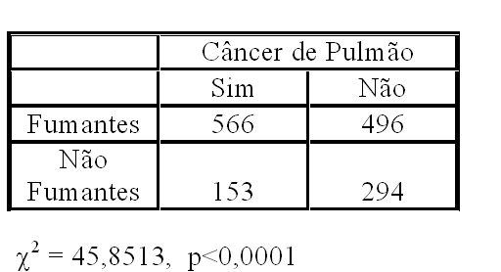
Muito usado na pesquisa médica e social

Slide 60
Programa SAS
ODS PDF FILE='C:\Arquivos2015\Bioestatistica2015\FUMANTES.PDF';
TITLE1'*** Análise para verificar a influência do fumo no cancer de pulmão ***';
TITLE3'*** Análise de Qui-Quadrado ***';
DATA FUMO;
INPUT FUMA $ CANCER $ VALOR;
DATALINES;
SIM SIM 566
SIM NÃO 496
NÃO SIM 153
NÃO NÃO 294
;;;
PROC FREQ DATA=FUMO ;
WEIGHT VALOR;
TABLES FUMA*CANCER/CHISQ;
RUN;
ODS PDF CLOSE;

Slide 61
Resultado do Programa
Table of FUMA by CANCER
FUMA | CANCER
Frequency Percent Row Pct Col Pct | NÃO | SIM | Total
NÃO | 294 19.48 65.77 37.22 | 153 10.14 34.23 21.28 | 447 29.62
SIM | 496 32.87 46.70 62.78 | 566 37.51 53.30 78.72 | 1062 70.38
Total | 790 52.35 | 719 47.65 | 1509 100.00
Statistic | DF | Value | Prob
Chi-Square | 1 | 45.8513 | <.0001
Likelihood Ratio Chi-Square | 1 | 46.5205 | <.0001
Continuity Adj. Chi-Square | 1 | 45.0901 | <.0001
Mantel-Haenszel Chi-Square | 1 | 45.8209 | <.0001
Phi Coefficient |  | 0.1743
Contingency Coefficient |  | 0.1717
Cramer's V |  | 0.1743

Slide 62
Teste de independência
Um pesquisador está interessado em determinar se existe relação entre a idade das pessoas que freqüentam um parque e a origem das pessoas (Brasil ou estrangeiro). Seleciona 180 pessoas sistematicamente e aplica um questionário, obtendo os seguintes dados:

Slide 63
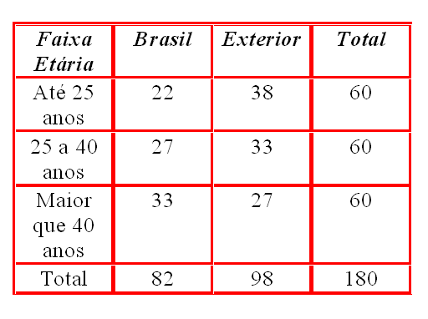
Teste de independência (continua)

Slide 64
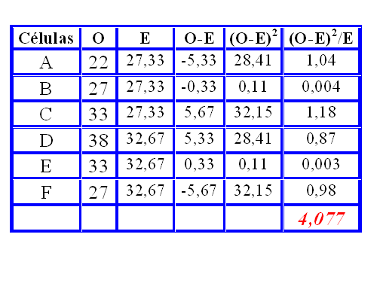
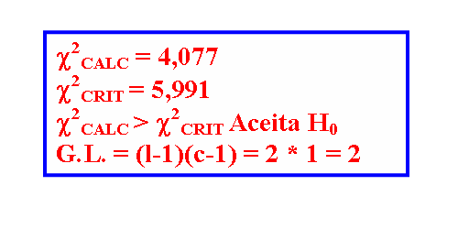
Teste de independência (continua)
E = (L_{tot} x C_{tot})/n

Slide 65
EXEMPLO:
DESEJA-SE SABER SE HÁ INDEPENDÊNCIA NA OCORRÊNCIA DE DUAS ESPÉCIES EM DOIS LOCAIS DIFERENTES. PARA ESTE TESTE DE HIPÓTESES ORGANIZA-SE UMA TABELA DE FREQÜÊNCIAS CHAMADA DE TABELA DE CONTINGÊNCIA.
HOUAISS: CONTINGÊNCIA:
  relação entre dois atributos, quando sua medida é baseada no afastamento de suas freqüências em relação aos valores que teriam, na hipótese de independência estatística

Slide 66
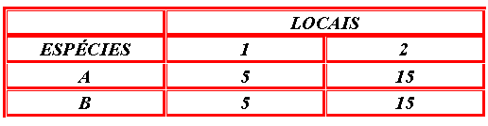
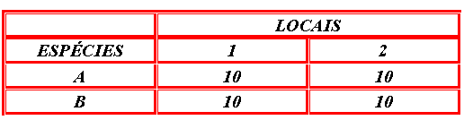
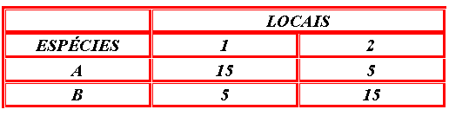
EXEMPLOS
N.S.
N.S.
**

Slide 67
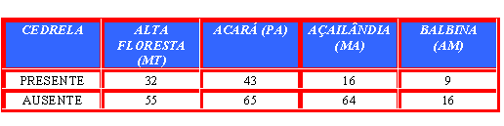
TABELAS DE CONTINGÊNCIA COM MAIOR NÚMERO DE CÉLULAS
VAMOS SUPOR QUE ESTAMOS ESTUDANDO A OCORRÊNCIA DE CEDRO (CEDRELA sp) EM DIVERSAS FORMAÇÕES FLORESTAIS NA REGIÃO AMAZÔNICA E FAZEMOS UMA AMOSTRAGEM NAS DIFERENTES FORMAÇÕES. NESTAS PARCELAS AVALIAMOS A PRESENÇA OU AUSÊNCIA DA CEDRELA sp. OBTENDO OS SEGUINTES RESULTADOS:
TABELA DE CONTINGÊNCIA: 2 X 4

Slide 68
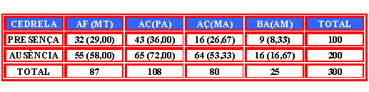
TESTE DE HIPÓTESE:
H₀ = A OCORRÊNCIA DA CEDRELA sp É INDEPENDENTE DO LOCAL.
H_{A} = A OCORRÊNCIA DA CEDRELA DEPENDE DO LOCAL.
GRAUS DE LIBERDADE: g.l. = (C-1) (L-1) = (4-1) (2-1) = 3

Slide 69
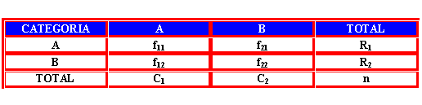
A TABELA 2 X 2
AS TABELAS DE CONTINGÊNCIA COM MAIS DE 2 LINHAS E 2 COLUNAS PODEM SER SUBDIVIDIDAS EM TABELAS 2 X 2 PARA ESTUDAR CASO A CASO. POR EXEMPLO, A TABELA DA CEDRELA PODE SER SUBDIVIDIDA EM DIVERSAS TABELAS 2 X 2, PARA ESTUDAR PARES DE LOCAIS.

Slide 70
Teste exato de Fisher (Fisher’s exact test)
Usado em tabelas de contingência 2 x 2 (testes de associação) e/ou quando o tamanho da amostra tomada e os valores esperados são pequenos. Útil quando o valor esperado de pelo menos uma célula é menor que 5.
Amostras independentes e aleatórias.
Calcula a probabilidade que cada tabela de contingência foi obtida por acaso.

Slide 71
Escolha entre o Qui-quadrado de Pearson e o teste exato de Fisher.
Amostra de tamanho pequeno
  Se menor que 20-40
  Se o número esperado de observações na célula for menor que 5.
  Use o Teste Exato de Fisher
Amostra de tamanho pequeno
  Algumas centenas de dados, use qualquer um
Amostra de tamanho grande
  Milhares de dados
  Use qui-quadrado

Slide 72
Exemplo do teste exato de Fisher.
ODS PDF FILE='C:\Arquivos2015\Bioestatistica2015\HIV_AZT.PDF';
TITLE1'*** Análise para verificar a influência do do AZT na progressão do vírus HIV ***';
TITLE3'*** Análise de Qui-Quadrado ***';
DATA HIV;
INPUT TRATAMENTO $ PROGRESSO $ INDIVID;
DATALINES;
AZT SIM 76
AZT NÃO 399
PLACEBO SIM 129
PLACEBO NÃO 332
;;;
PROC FREQ DATA=HIV ;
WEIGHT INDIVID;
TABLES TRATAMENTO*PROGRESSO/FISHER;
RUN;
ODS PDF CLOSE;

Slide 73
Resultado do SAS
Table of TRATAMENTO by PROGRESSO
TRATAMENTO | PROGRESSO
Frequency Percent Row Pct Col Pct | NÃO | SIM | Total
AZT | 399 42.63 84.00 54.58 | 76 8.12 16.00 37.07 | 475 50.75
PLACEBO | 332 35.47 72.02 45.42 | 129 13.78 27.98 62.93 | 461 49.25
Total | 731 78.10 | 205 21.90 | 936 100.00

Slide 74
Resultado do teste exato de Fisher.
Statistic | DF | Value | Prob
Chi-Square | 1 | 19.6383 | <.0001
Likelihood Ratio Chi-Square | 1 | 19.7994 | <.0001
Continuity Adj. Chi-Square | 1 | 18.9440 | <.0001
Mantel-Haenszel Chi-Square | 1 | 19.6174 | <.0001
Phi Coefficient |  | 0.1448
Contingency Coefficient |  | 0.1434
Cramer's V |  | 0.1448
Fisher's Exact Test
Cell (1,1) Frequency (F) | 399
Left-sided Pr <= F | 1.0000
Right-sided Pr >= F | 6.251E-06
Table Probability (P) | 3.285E-06
Two-sided Pr <= P | 9.240E-06

Slide 75
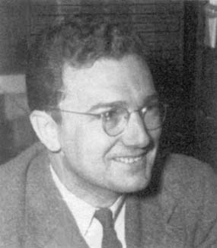
O TESTE G²
O TESTE χ² FOI ENTÃO PROPOSTO POR PEARSON EM 1900 E A SUA APLICAÇÃO FOI PROPOSTA POR FISHER EM 1922. O TESTE G² FOI PROPOSTO POR WILKS EM 1935.
S.S. WILKS

Slide 76
Samuel Stanley Wilks
NESCEU EM 17 DE JUNHO DE 1906 EM Little Elm, Texas, USA
FALECEU EM 7 DE MARÇO DE 1964 EM Princeton, Nova Jersey, USA
ESTUDOU NO TEXAS E FEZ SEU DOUTORADO EM IOWA STATE UNIVERSITY.
PASSOU 2 ANOS NA INGLATERRA (1931 E 1932) QUANDO TRABALHOU COM PEARSON E COM FISHER
EM 1933 FOI PARA A UNIVERSIDADE DE PRINCETON, NOVA JERSEY, COMO PROFESSOR DE ESTATÍSTICA MATEMÁTICA, ONDE PERMANECEU ATÉ O FIM DA SUA CARREIRA PROFISSIONAL.
TRABALHOU PARA O GOVERNO E EM 1947 RECEBEU DO PRESIDENTE DOS E.U. O CERTIFICADO DE MÉRITO PELOS TRABALHOS DESENVOLVIDOS NA GUERRA ANTI-SUBMARINA E NA SOLUÇÃO DE PROBLEMAS RELACIONADOS A DISTRIBUIÇÃO DE TROPAS MILITARES.

Slide 77
VOLTAMOS AO TESTE G²
UTILIZA A RAZÃO DA VEROSSIMILHANÇA E APRESENTA A SEGUINTE FÓRMULA:

Slide 78
TESTE G²
RECOMENDA-SE USAR O TESTE G² NO LUGAR DO TESTE χ² QUANDO:
PARA UMA TABELA DE CONTINGÊNCIA A FÓRMULA DE G² É:
TANTO O TESTE G² COMO O χ² APRESENTAM RESULTADOS SEMELHANTES.
QUANDO OS RESULTADOS SÃO DIFERENTES (UM SIGNIFICATIVO E OUTRO NÃO, POR EXEMPLO) RECOMENDAM USAR O TESTE G².

Slide 79
PROGRAMA SAS PARA ANÁLISE ESTATÍSTICA DE DADOS DE CONTAGEM

Slide 81
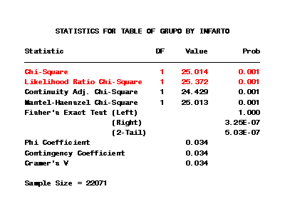

Slide 82
PROGRAMA SAS PARA ANÁLISE DE DADOS DE CONTAGENS

Slide 83
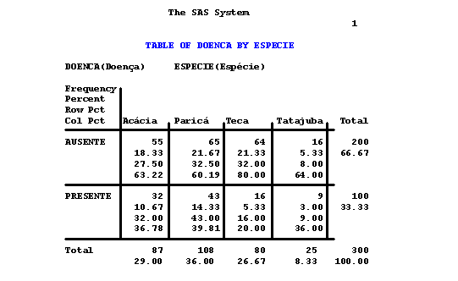

Slide 84
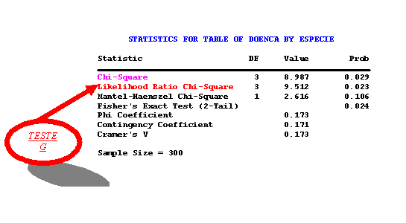

Slide 85
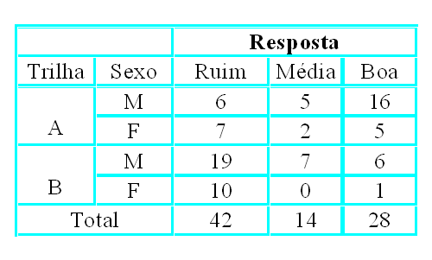
Exemplo

Slide 86
Teste G²
TITLE1'+---------------------------------------------+';
TITLE2'| Estudo de Trilhas de Interpretação |';
TITLE3'+-------------------- 2015-------------------+';
DATA A;
INPUT TRILHA $ SEXO $ RESPOSTA $ INDIV;
DATALINES;
A F RUIM 6
A M RUIM 7
A F MÉDIA 5
A M MÉDIA 2
A F BOA 16
A M BOA 5
B F RUIM 19
B M RUIM 10
B F MÉDIA 7
B M MÉDIA 0
B F BOA 5
B M BOA 1
;;;
ODS RTF FILE='C:\Arquivos2014\Bioestatistica2014\QUIQUAD.RTF';
ODS GRAPHICS ON;
PROC FREQ DATA=A;
WEIGHT INDIV;
TABLE TRILHA * RESPOSTA/CHISQ PLOTS=FREQPLOT(TYPE=DOT);
RUN;
PROC FREQ DATA=A;
WEIGHT INDIV;
TABLE TRILHA*SEXO/CHISQ PLOTS=FREQPLOT(TYPE=DOT);
RUN;
PROC FREQ DATA=A;
WEIGHT INDIV;
TABLE SEXO*RESPOSTA/CHISQ PLOTS=FREQPLOT(TYPE=DOT);
RUN;
ODS GRAPHICS OFF;
ODS RTF CLOSE;

Slide 87
Resultado Teste G²
Table of TRILHA by RESPOSTA
TRILHA | RESPOSTA
Frequency Percent Row Pct Col Pct | BOA | MÉDIA | RUIM | Total
A | 21 25.30 51.22 77.78 | 7 8.43 17.07 50.00 | 13 15.66 31.71 30.95 | 41 49.40
B | 6 7.23 14.29 22.22 | 7 8.43 16.67 50.00 | 29 34.94 69.05 69.05 | 42 50.60
Total | 27 32.53 | 14 16.87 | 42 50.60 | 83 100.00
Statistic | DF | Value | Prob
Chi-Square | 2 | 14.4186 | 0.0007
Likelihood Ratio Chi-Square | 2 | 15.0657 | 0.0005
Mantel-Haenszel Chi-Square | 1 | 14.1580 | 0.0002
Phi Coefficient |  | 0.4168
Contingency Coefficient |  | 0.3847
Cramer's V |  | 0.4168

Slide 88
Mais resultados (Teste G²)
Table of TRILHA by SEXO
TRILHA | SEXO
Frequency Percent Row Pct Col Pct | F | M | Total
A | 27 32.53 65.85 46.55 | 14 16.87 34.15 56.00 | 41 49.40
B | 31 37.35 73.81 53.45 | 11 13.25 26.19 44.00 | 42 50.60
Total | 58 69.88 | 25 30.12 | 83 100.00
Statistic | DF | Value | Prob
Chi-Square | 1 | 0.6239 | 0.4296
Likelihood Ratio Chi-Square | 1 | 0.6249 | 0.4292
Continuity Adj. Chi-Square | 1 | 0.3032 | 0.5819
Mantel-Haenszel Chi-Square | 1 | 0.6164 | 0.4324
Phi Coefficient |  | -0.0867
Contingency Coefficient |  | 0.0864
Cramer's V |  | -0.0867

Slide 89
Table of SEXO by RESPOSTA
SEXO | RESPOSTA
Frequency Percent Row Pct Col Pct | BOA | MÉDIA | RUIM | Total
F | 21 25.30 36.21 77.78 | 12 14.46 20.69 85.71 | 25 30.12 43.10 59.52 | 58 69.88
M | 6 7.23 24.00 22.22 | 2 2.41 8.00 14.29 | 17 20.48 68.00 40.48 | 25 30.12
Total | 27 32.53 | 14 16.87 | 42 50.60 | 83 100.00
Statistic | DF | Value | Prob
Chi-Square | 2 | 4.6079 | 0.0999
Likelihood Ratio Chi-Square | 2 | 4.7938 | 0.0910
Mantel-Haenszel Chi-Square | 1 | 2.9750 | 0.0846
Phi Coefficient |  | 0.2356
Contingency Coefficient |  | 0.2293
Cramer's V |  | 0.2356

Slide 90
Exercício
Um analista de mercado fez um estudo com 286 consumidores perguntando a eles se compravam Coca-Cola Zero ou Pepsi Cola Zero ou ambas. Ele(a) deseja saber se existe relação entre o consumo dos dois refrigerantes. Se essa relação é positiva ou negativa. As duas marcas são competidoras? O que dizer para cada classe de renda?

Slide 91
Geral
 | Pepsi Zero
Coca Zero | Não | Sim
Não | 84 | 32
Sim | 48 | 122
Classe de Renda Alta
 | Pepsi Zero
Coca Zero | Não | Sim
Não | 4 | 30
Sim | 40 | 2

Slide 92
Classe de Renda Baixa
 | Pepsi Zero
Coca Zero | Não | Sim
Não | 80 | 2
Sim | 8 | 120

Slide 93
ATÉ A PRÓXIMA SEMANA !!!

